Slide 1
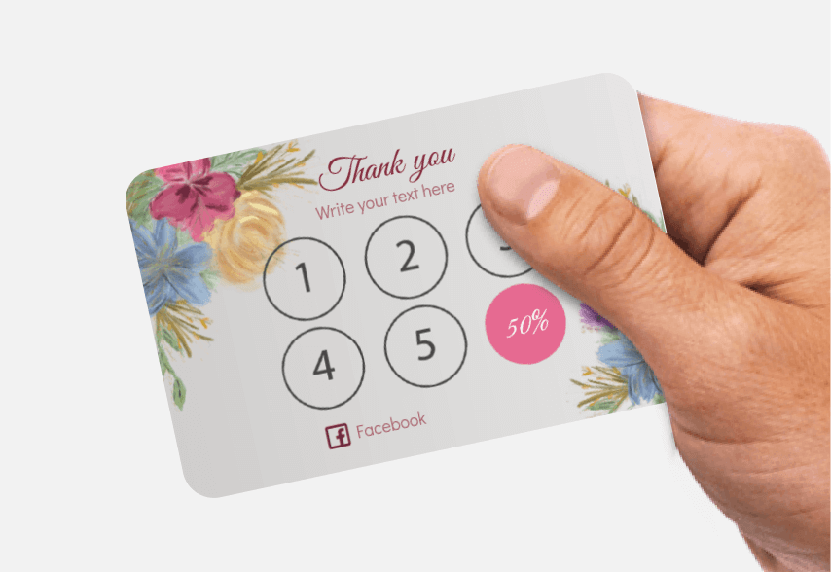
Targetes de fidelizació digitals

Slide 2
Targetes de fidelizació digitals: Concepte
Es tractaria de substituir la tradicional targeta de fidelització de paper mitjançant segells per una de digital gestionada per una app per telèfon mòbil.
Avantatges pels clients:
No cal tenir una targeta física
Ni tant sols la digital (es permet carregar els punts amb el número de mòbil)
Avantatges pels comerços:
Cap inversió inicial en impressió de targes ni disseny.
Estadístiques i base de dades de clients
Campanyes de màrqueting
Per entendre millor el concepte, podeu veure web & vídeo d’una aplicació similar (servei de pagament):
https://soluciones.loyicard.com/tarjetas-sellos-digitales

Slide 3
Targetes de fidelització digitals: Descripció Funcional
Caldria una aplicació (possiblement una web + 1 app) pel comerç per tal de realitzar la configuració inicial, gestionar clients, estadístiques i campanyes de màrqueting i gestionar el dia a dia dels punts/segells i la redempció del premi.
Una app pels clients, per tal de consultar els punts/segells, premis i utilitzar el codi de client.
Addicionalment caldria una web per l’administrador del sistema per gestionar empreses, clients i campanyes de marketing globals.

Slide 4



Targetes de fidelització digitals: Descripció tècnico- funcional
Front-End Web configuracio i gestió del comerç
Back-end:
Serveis de control i acces al model de dades
App terminal venedor
campanya
Idclient / Telf & punts
Idclient (QR)
idclient
App clients
Targeta & punts
Ads geolocalitzats
Web administrador

Slide 5
Targetes de fidelització digitals: Descripció funcional
1.1 El propietari dona d’alta el comerç via web
1.2 El propietari d’ona d’alta una (o més) campanya de fidelització (targeta. Defineix l’estil i l’objectiu pel premi.
1.3 El propietari dona d’alta els terminals dels venedors, agrupats per botigues, i l’associa a una campanya. Els terminals es poden deshabilitar (cas de pèrdua o robatori)
2.1 Cada venedor disposa d’un terminal mòbil amb el que sumarà punts als clients. Primer cal que es descarregui l’app Terminal de venedor.
2.2 Cada venedor ha d’associar la seva app a un comerç + campanya, mitjançant un codi que li facilitarà el propietari.
2.3 El terminal està llest per afegir punts via QR de client o Nº de telèfon (forma exprés) o redimir premis.
3.1 Cada client que vol participar al programa de fidelització es descarrega l’app, omple les dades d’usuari i afegeix les targetes que vulgui (l’app es multi-comerç/multi-targeta) a partir d’un QR de campanya que hi haurà al comerç.
4.1 Cada cop que es fa una venta el client mostra el seu QR de client
4.2 El venedor el llegeix amb el seu terminal i afegeix els punts que toquin.
4.3 En cas de no tenir el QR, el venedor podrà utilitzar el número de telèfon del client.
4.4. La transacció s’envia al servidor i aquest suma els punts i notifica al venedor i al client del resultat de l’operació i el nou saldo.
5.1 Per redimir un premi caldrà que el client mostri el seu QR de client i el venedor utilitzi l’opció de redimir premi. El servidor retornarà el resultat i en cas de ser afirmatiu el client rebrà el premi.
6.1 Per consultar l’estat de la targeta el client seleccionarà la targeta de la llista de targetes. Podrà veure els punts i el premi i les campanyes de màrqueting que li hagin estat assignades pel propietari.
Propietari
Venedor
Client
ACCEDIR WEB
DESCARREGAR APP
CLIENT
DESCARREGAR APP
CLIENT
ALTA COMERÇ
ASSOCIAR APP VENDOR A CAMPANYA
ALTA CLIENT
ALTA/GESTIO CAMPANYA FIDELITZACIO
AGEFIR TARGETA
ALTA/GESTIO TERMINAL VENEDORS
AFEGIR PUNTS VIA QR CLIENT
QR CLIENT
AFEGIR PUNTS VIA Nº TELEFON
CONSULTAR ESTAT TARGETA
GESTIÓ DE CLIENTS, ESTADISTIQUES, MARKETING
REDIMIR PREMI

Slide 6
Targetes de fidelizació digitals: Monetització
App básica: Servei gratuït bàsic tant per l’empresa con pel client
App avançada: XX€/mes. Inclouria estadístiques avançades, base de dades de clients, comunicació amb els clients, campanyes de marketing (promocions personalitzades/geolocalitzades).
Els competidors fan pagar ara 30-60€/mes amb 14 dies de prova sense servei gratuït.
Ads propis i suggeriments geolocalitzats (servei addicional de pagament).

Slide 7
Targetes de fidelització digitals: Versió 0 – Treball Final CIFO
La primera versió incorporaria la funcionalitat mínima per realitzar una app de concepte que permeti assolir els objectius d’aprenentatge del curs i també tenir un mínim de funcionalitat per tal de continuar amb una potencial versió 1 que es pugui començar a “comercialitzar” com a producte.
Es tractaria de fer les apps pel terminal del venedor i una app pels clients (front i back). Opcionalment faríem la part de gestió web del propietari i de l’administrador (en cas contrari seria una tasca que es faria per la porta del darrera per part de l’administrador o es pot valorar que la part del propietari es pugui dur a terme des de l’app del venedor amb una opció especial de propietari).
La funcionalitat d’aquesta versió 0 seria limitada així que haurem de prendre decisions durant el disseny per tal d’ajustar la funcionalitat i no complicar l’aplicació resultant.
Idealment seria un grup de desenvolupament 3-4 persones: on dividiríem les tasques de back-end (lògica de control i model de dades), una altra del front-end app del terminal del venedor i de l’app del client i opcionalment (a discutir) el front-end web pel propietari i el front-end de gestió de l’administrador de la plataforma.
Si tens ganes de participar en el desenvolupament i posterior comercialització d’una app per a ajudar a la digitalització del comerç local tradicional aquest es el teu grup!

